Slide 1

Potential field
Caso di studio: turtlebot

Slide 2
ALGORITMO POTENTIAL FIELD
Caso di studio: turtlebot

Slide 3
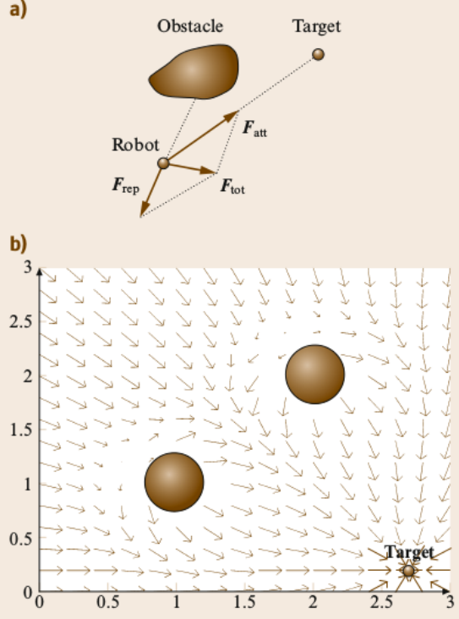
Path planning: potential field
L’algoritmo del Potential Field sfrutta un campo di potenziale artificiale per regolare il comportamento del robot in un ambiente.
Il robot in questo modo è attratto dal potenziale del target e respinto dagli ostacoli. Le ipotesi considerate sono che l’ambiente è statico e noto a priori.
Sfruttando tale ipotesi, l’algoritmo calcola istante e per istante il potenziale.

Slide 4

potential field
L’ambiente è modellato come pervaso da un campo di potenziale composto da:
Forze attrattive verso il target
Forze repulsive che allontanano dai vincoli
Il potenziale di un punto q = (x, y) è definito come:
$$U(q) = U_{att} (q) +U_{rep}(q)$$

Slide 5

Forza generata dal potenziale
Il vettore di moto di un punto q = (x, y) corrisponde alla forza generata dal potenziale
$$F(q) = −∇U_{att} (q)−∇U_{rep}(q)$$
dove il simbolo ∇ corrisponde all’operatore gradiente:
$$∇U\left(q\right)={\left\lceil \frac{∂U}{∂x}\right\rceil \atop \left\lfloor \frac{∂U}{∂Y}\right\rfloor }$$

Slide 6

FORZA ATTRATTIVA
Considerando $q_{goal}$ punto target, la forza attrattiva può essere modellata come:
$$F_{att}(q) = −k_{att}(q − q_{goal} )$$
dove $k_{att}$ è la costante di attrazione che funge da peso per l’attrazione che il robot riceve.

Slide 7

FORZA REPULSIVA
La forza repulsiva può essere espressa come:
$F_{rep}=k_{rep}(\frac{1}{ρ (q)}$- $\frac{1}{ρ_{0}}$ ) $\frac{1}{ρ^{2}(q)} \frac{q−q_{obstacle}}{ρ (q)}$ se$ρ (q)$≤ $ρ_{0}$
$F_{rep}=$ 0 se $ρ (q)$> $ρ_{0}$
dove $q_{obstacle}$ è il punto dell’ostacolo a distanza minima$, ρ (q)$ è la distanza minima da un ostacolo,${ ρ}_{0}$ è una soglia di distanza, $k_{rep}$ è la costante repulsiva che influenza la repulsività di un ostacolo
$\frac{q−q_{obstacle}}{ρ (q)}$ è un versore.
Nell’implementazione viene sfruttato per il calcolo dell’angolo verso cui direzionare il robot.
Notes:
dove $q_{obstacle}$ è il punto dell’ostacolo a distanza minima
$ρ (q)$ è la distanza minima da un ostacolo
$ρ_{0}$ è una soglia di distanza
$k_{rep}$ è la costante repulsiva che influenza la repulsività di un ostacolo

